Slide 1
ΠΑΡΑΜΕΤΡΙΚΗ ΕΝΕΡΓΕΙΑΚΗ ΑΝΑΛΥΣΗ ΣΥΣΤΗΜΑΤΟΣ ΚΛΙΜΑΤΙΣΜΟΥ (Α/C) ΟΧΗΜΑΤΟΣ
ΧΡΥΣΟΧΟΪΔΗΣ ΓΕΩΡΓΙΟΣ
Επιβλέπων Καθηγητής :
Δημήτριος Τζιουρτζιούμης

Slide 2
Η εκπαιδευτική μονάδα air condition T66D
Η εκπαιδευτική μονάδα air condition T66D έχει σχεδιαστεί για να παρουσιάζει τα κυριότερα θέματα που σχετίζονται με ένα σύστημα ελέγχου θερμοκρασίας στις εφαρμογές οχημάτων
Το σύστημα ψύξης χρησιμοποιεί τρία βασικά εξαρτήματα, έναν συμπιεστή, έναν συμπυκνωτή και έναν εξατμιστή
Για το σύστημα θέρμανση η μονάδα είναι εξοπλισμένη με μια δεξαμενή που παράγει ζεστό νερό, ελεγχόμενη από θερμοστάτη και μια αντλία ανακύκλωσης του νερού.
Ένα μικρό κουτί προσομοιάζει την καμπίνα του οχήματος όπου μπορούν να αναπαραχθούν οι ανάλογες συνθήκες, δηλαδή οι τυπικές συνθήκες στις οποίες χρησιμοποιείται το air condition

Slide 3
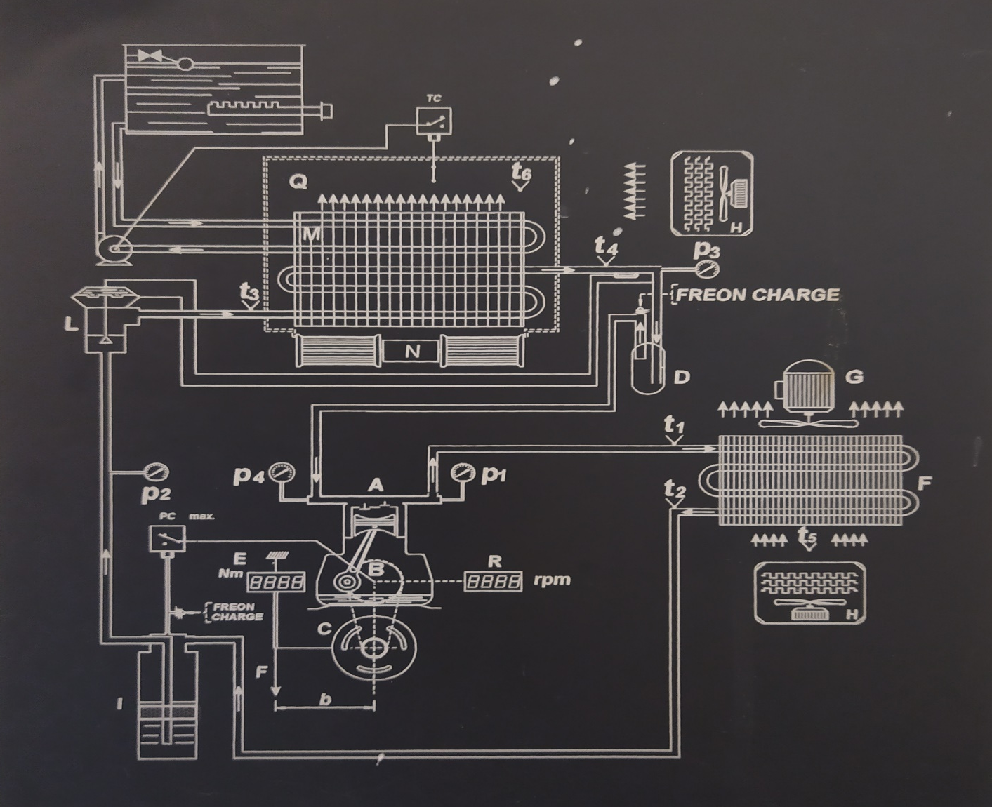
Διάγραμμα λειτουργίας
A. Ανοιχτός συμπιεστής
B. Ηλεκτρομαγνητικός συμπλέκτης
C. Ηλεκτρικός κινητήρας DC
D. Διαχωριστής υγρών- Συσσωρευτής ψυκτικού ρευστού
E. Ψηφιακός μετρητής ροπής
F. Συμπυκνωτής αέρα
G. Ηλεκτρικός ανεμιστήρας
H. Θερμικός ανεμιστήρας
I. Αφυγραντήρας / Συλλέκτης (Φίλτρο)
L. Αυτόματη εκτονωτική βαλβίδα
M. Εξατμιστής και ψυγείο καλοριφέρ
N. Ηλεκτρικός ανεμιστήρας
p1-p4 Αισθητήρες πίεσης
Q. Καμπίνα επιβατών
R. Ψηφιακός μετρητής στροφών συμπιεστή
t1-t4 Θερμοζεύγη

Slide 4
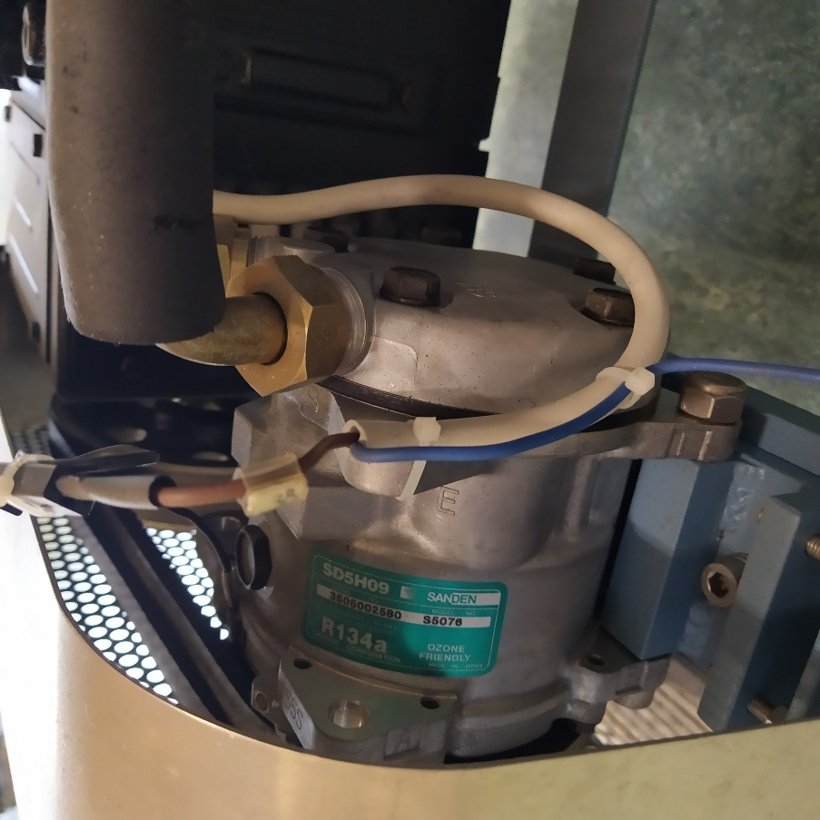
Ο Συμπιεστής
Ο συμπιεστής αναρροφά το ρευστό ψύξης από τον εξατμιστή και το συμπιέζει στην πίεση λειτουργίας
Ο συμπιεστής αναρροφά ψυκτικό ρευστό όταν είναι σε αέρια κατάσταση
Συμπιέζει ατμό με χαμηλή πίεση και θερμοκρασία και το μετατρέπει σε ατμό με υψηλή πίεση και θερμοκρασία

Slide 5
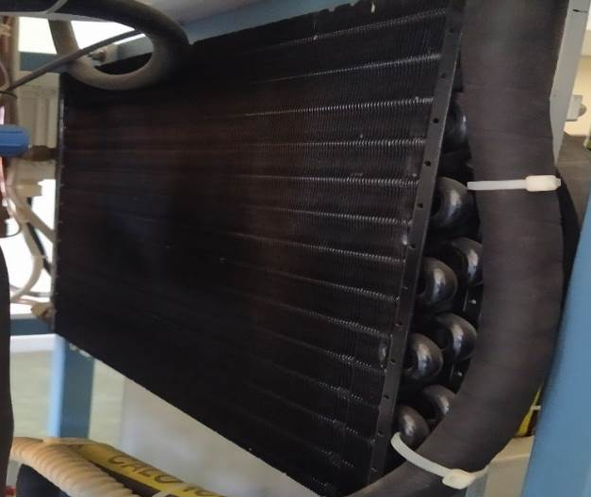
Ο Συμπυκνωτής
Ο συμπυκνωτής είναι ένας εναλλάκτης θερμότητας
Η λειτουργία του οποίου είναι να απορροφά τη θερμότητα αλλάζοντας φάση στο αέριο που έρχεται από τον συμπιεστή.
Το αέριο στη συγκεκριμένη περίπτωση είναι το ψυκτικό υγρό R134a .

Slide 6
Ο Εξατμιστής
Ο εξατμιστής είναι η συσκευή η οποία αφαιρεί θερμότητα από τον αέρα του κλιματιζόμενου χώρου
Στον εξατμιστή το ψυκτικό ρευστό εξαερώνεται σε χαμηλή πίεση και απορροφά θερμότητα.
Από τον εξατμιστή αντλείται και πάλι σαν αέριο από το συμπιεστή και ο ψυκτικός κύκλος συνεχίζετε
Η θερμοκρασία ατμοποίησης στον εξατμιστή εξαρτάται από την πίεση του αερίου σ' αυτόν

Slide 7
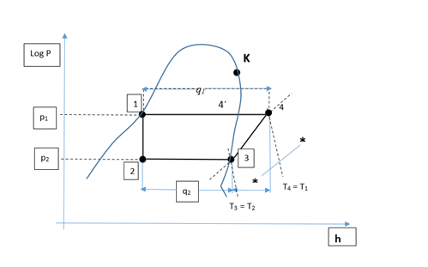
Σύστημα ψύξης
Κύκλος ψύξης
Η διαδοχική ατμοποίηση και υγροποίηση του ψυκτικού ρευστού ονομάζεται ψυκτικός κύκλος
Το ψυκτικό υγρό
Το ψυκτικό υγρό που χρησιμοποιείτε στην εκπαιδευτική μονάδα είναι το R134a

Slide 8
Όργανα μέτρησης
Θερμοαντιστάσεις και τους αντίστοιχους ψηφιακούς μετρητές για τις μετρήσεις των παρακάτω θερμοκρασιών
-t₁ θερμοκρασία του ψυκτικού στην είσοδο του συμπυκνωτή
-t₂ θερμοκρασία του ψυκτικού στην έξοδο του συμπυκνωτή
-t₃ θερμοκρασία του ψυκτικού στην είσοδο του εξατμιστή
-t₄ θερμοκρασία του ψυκτικού στην έξοδο του εξατμιστή
-t₅ θερμοκρασία του αέρα στον συμπυκνωτή
-t₆ θερμοκρασία του αέρα στην καμπίνα
Μετρητές πίεσης για τη μέτρηση των παρακάτω τιμών
-p₁ πίεση του ψυκτικού στην είσοδο του συμπυκνωτή
-p₂ πίεση του ψυκτικού στην έξοδο του συμπυκνωτή
-p₃ πίεση του ψυκτικού στην είσοδο του εξατμιστή
-p₄ πίεση του ψυκτικού στην έξοδο του εξατμιστή / είσοδο του συμπιεστή

Slide 9
Ασκήσεις
Ασκηση 1
Ασκηση 2
Σκοπός της Άσκησης 2 είναι να γνωρίσουμε την ποσοτική συμπεριφορά ενός συστήματος ελέγχου θερμοκρασίας το χειμώνα
Ασκηση 3
Σκοπός της άσκησης 3 είναι η εξοικείωση με τον κύκλο ψύξης και εκμάθηση της χρήσης του διαγράμματος Mollier (h, logp) του ψυκτικού που χρησιμοποιείται (στη συγκεκριμένη περίπτωση το (R134a).
Σκοπός της άσκησης 4 είναι ο προσδιορισμός της θερμοδυναμικής απόδοσης του κύκλου
Ασκηση 4
Σκοπός της Άσκησης 1 είναι να γνωρίσουμε τη λειτουργία ενός συστήματος κλιματισμού το καλοκαίρι με ποσοτικούς όρους

Slide 10
Άσκηση 1 (λειτουργία ενός συστήματος κλιματισμού το καλοκαίρι )
Εφαρμόζουμε το θερμικό φορτίο στον συμπυκνωτή και στην καμπίνα των επιβατών μέσω του θερμικού ανεμιστήρα στο 100%
Περιμένουμε μέχρι να ανέβει η θερμοκρασία στην καμπίνα των επιβατών
Έπειτα, ανοίγουμε τον ανεμιστήρα και ρυθμίζουμε τον θερμοστάτη στην επιθυμητή θερμοκρασία
Παρακολουθούμε τον ψηφιακό μετρητή θερμοκρασίας στον πίνακα ελέγχου και καταγράφουμε την πτώση της θερμοκρασίας στο κουτί που προσομοιώνει την καμπίνα του οχήματος σε συνάρτηση με το χρόνο
Επαναλαμβάνουμε την άσκηση με το θερμικό φορτίο στο 50%

Slide 11
Άσκηση 2 (συμπεριφορά ενός συστήματος ελέγχου θερμοκρασίας το χειμώνα)
Ανοίξαμε τον ανεμιστήρα και ρυθμίσαμε τον θερμοστάτη. Έπειτα, περιμέναμε μέχρι η θερμοκρασία του κουτιού να πέσει
Ρυθμίζουμε την θερμοκρασία του θερμοστάτη της δεξαμενής νερού στους 70 ^{ο}C (περίπου η θερμοκρασία του νερού στο ψυγείο)
Χρησιμοποιώντας το ζεστό νερό του συστήματος ψύξης του κινητήρα, ζεσταίνουμε τον αέρα που διοχετεύεται στην καμπίνα των επιβατών
Παρακολουθούμε τον ψηφιακό μετρητή θερμοκρασίας στον πίνακα ελέγχου και καταγράφουμε την αύξηση της θερμοκρασίας στο κουτί που προσομοιώνει την καμπίνα του οχήματος σε συνάρτηση με το χρόνο

Slide 12
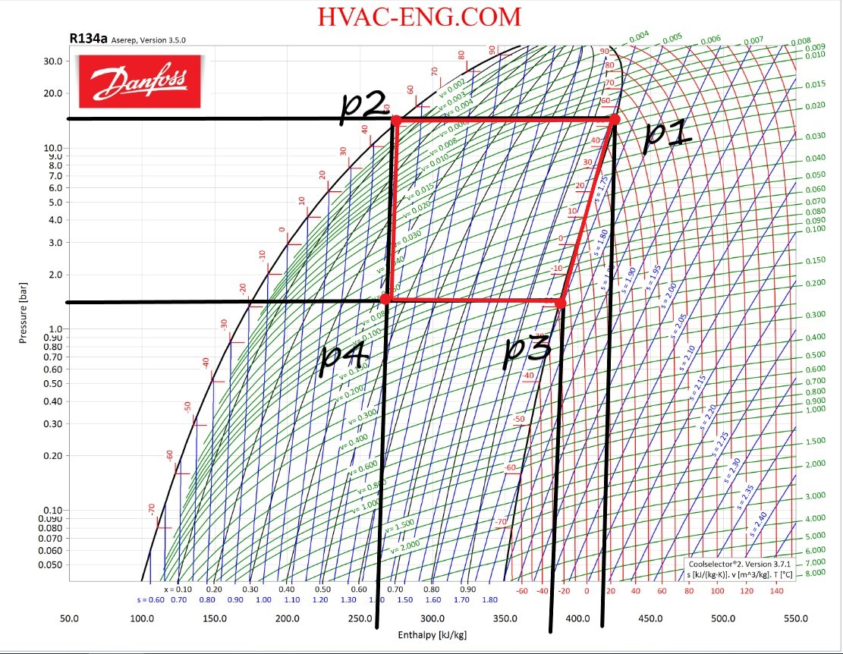
Άσκηση 3(εξοικείωση με τον κύκλο ψύξης και εκμάθηση της χρήσης του διαγράμματος Mollier )
Διακρίνουμε τα σημεία που αντιστοιχούν στην πίεση συμπύκνωσης (p1) και στην πίεση εξάτμισης (p3)
Διακρίνουμε το σημείο που αντιστοιχεί στο αέριο Freon στην έξοδο του συμπυκνωτή (p2 )
Η γραμμή που σχηματίζεται ενώνοντας (p1) και (p2) περιγράφει τη διαδικασία της συμπύκνωσης
Η συμπίεση αντιπροσωπεύεται ενώνοντας το σημείο του τέλους της εξάτμισης(p3 ) με την αρχή της συμπύκνωσης (p1), σχεδιάζουμε την ισοβαρή που αντιστοιχεί στην πίεση εξάτμισης (p₃)
Η εκτόνωση αντιπροσωπεύεται σχεδιάζοντας μία κάθετη γραμμή από το σημείο τέλους της συμπύκνωσης (p2) μέχρι την προηγούμενη ισοβαρή. Έτσι, βρίσκουμε το σημείο έναρξης εξάτμισης (p4)

Slide 13
Άσκηση 4(προσδιορισμός της θερμοδυναμικής απόδοσης του κύκλου)
H απόδοση του ιδανικού κύκλου Carnot είναι:
ε_{c} =T_{c} /(T_{C} – T_{V} ) =324/(324-255)=4,69
Η θερμότητα που απορροφάται από το κουτί είναι:
q₂ = h₃-h₄ = 370-265=105 (kJ/kg)
Το ειδικό έργο που απαιτείται είναι :
l_{ciclo} = h₁-h₃ =420-370=50 (kJ/kg)
Υπολογίσαμε την απόδοση του πραγματικού κύκλου και βρήκαμε ότι είναι:
ε_{real} = q₂ / l_{ciclo} = 105/50 = 2,1
Υπολογίσαμε τον λόγο μεταξύ των τιμών απόδοσης και είναι ο κάτωθι:
φ= ε_{real} / ε_{c} = 2,1/4,69= 0,44
Η ισχύς που καταναλώνεται από τον κινητήρα είναι :
P_{el =} V * l = 115 * 17 = 1, 95 kW
Η ισχύς που καταναλώνεται από τον συμπιεστή είναι :
P_{m} = 2πnM = 2π (1900 /60) *9, 5 = 1, 88 kW
H απόδοση της μετάδοσης είναι:
n_{m} = P_{m} /P_{el} = 1, 88 / 1, 95 = 0, 96

Slide 14
Συμπεράσματα
Με την βοήθεια της εκπαιδευτική μονάδα air condition T66D, μπορέσαμε να υλοποιήσουμε τις ασκήσεις, με αποτέλεσμα οι φοιτητές να μπορέσουν να γνωρίσουν τα βασικά σημεία της θεωρίας της ψύξης μα και τις πραγματικές, όπως κυκλώματα και εξαρτήματα.
Στο πρώτο στάδιο της επαφής μας με την εκπαιδευτική μονάδα, προχωρήσαμε με την διόρθωση οποιαδήποτε βλάβης διαπιστώθηκε, κατά την διάρκεια των δοκιμαστικών πειραμάτων, όπως η αντικατάσταση καμένων ασφαλειών, η συντήρηση της αντίστασης θέρμανσης του νερού, η αντικατάσταση ταμπελών ένδειξης πίεσης, η τοποθέτηση βάνα αποστράγγιση του νερού της δεξαμενής κ.α, που διενεργήθηκαν, για την υλοποίηση των ασκήσεων και την παράδοση μιας κλιματιστικής μονάδας έτοιμης για χρήση από τους φοιτητές, στο εργαστήριο θερμοδυναμικής
Οι ασκήσεις υλοποιήθηκαν σύμφωνα με την διαδικασία, με αξιόπιστα αποτελέσματα, καταφέραμε να γνωρίσουμε τη λειτουργία ενός συστήματος κλιματισμού το καλοκαίρι, δηλαδή την πτώση της θερμοκρασίας στην καμπίνα των επιβατών. Επίσης γνωρίσαμε την συμπεριφορά ενός συστήματος ελέγχου θερμοκρασίας το χειμώνα, με την αύξηση της θερμοκρασίας στην καμπίνα των επιβατών.
Μάθαμε τον τρόπο σχεδίασης του κύκλου ψύξης και τη χρήση του διαγράμματος Mollier (h, logp), και με την βοήθεια των τύπων, προσδιορίστηκε ο θερμοδυναμικός βαθμός απόδοσης του κύκλου

Slide 15
Βιβλιογραφία
Didacta Italia. Εκπαιδευτική διάταξη κλιματισμού αυτοκινήτου, Οδηγίες χρήσης και ασκήσεων, Torino
Didacta Italia. Outline of Theory on Refrigeration System, Torino
Δαλαβούρας, Κ. (2014). Βελτιστοποίηση απόδοσης Ψυκτικών Συμπιεστών, Διπλωματική εργασία, Αθήνα
Κτενιαδάκης,Μ., Παπαδάκης, Θ., Αργυράκης, Π. Εγκαταστάσεις Ψύξης ΙΙ, Παιδαγωγικό Ινστιτούτο
Πολίτης, Σ., Τσιτλακίδης, Γ., Βλαϊκούδης, Α., Ανάλυση λειτουργίας πειραματικής μονάδας προσημείωσης ψυκτικού κύκλου, πτυχιακή εργασία, Α.Τ.Ε.Ι. Θεσσαλονίκης , Σχολή ΣΤΕΦ , Τμήμα Οχημάτων
Στεφανής, Ι. (2012). Κλιματισμός αυτοκινήτου και συστήματα ελέγχου.
Σκούφος, Π., (2016). Μελέτη Λειτουργικής Συμπεριφοράς Αντλίας Θερμότητας Αέρα/Αέρα, Πάτρα
Ιστοσελίδες
Διάγραμμα Mollier
‘https://i2.wp.com/hvac-eng.com/wp-content/uploads/2020/04/Logp-h-diagram-R134a.png?fit=3168%2C2448&ssl=1

Slide 16
Τέλος παρουσίασης
Ευχαριστώ πολύ

